Slide 1
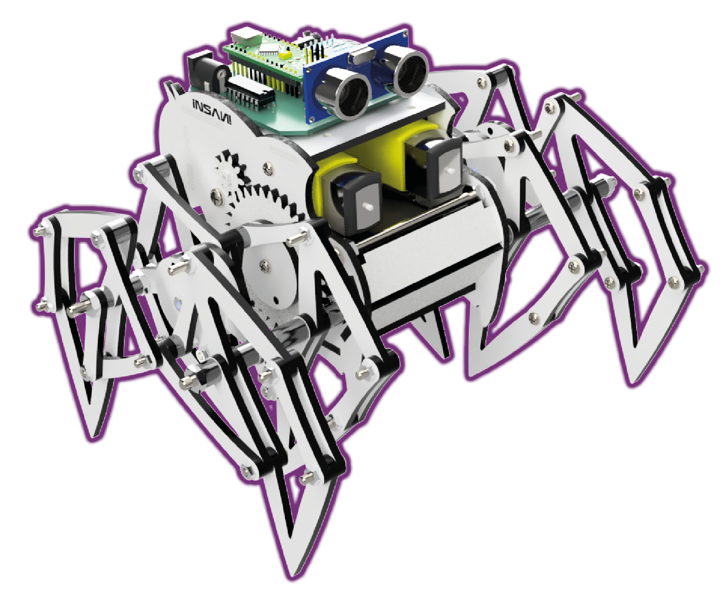






Robótica
No seas un simple mortal

Slide 2

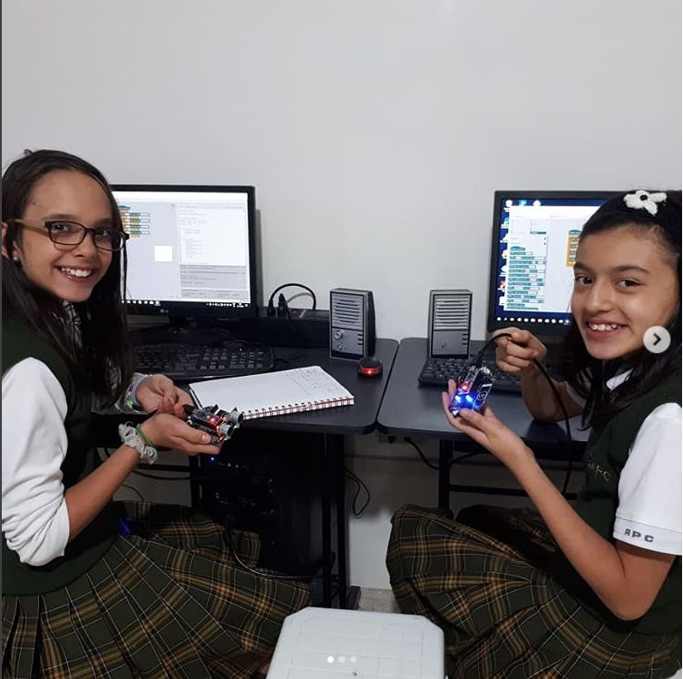
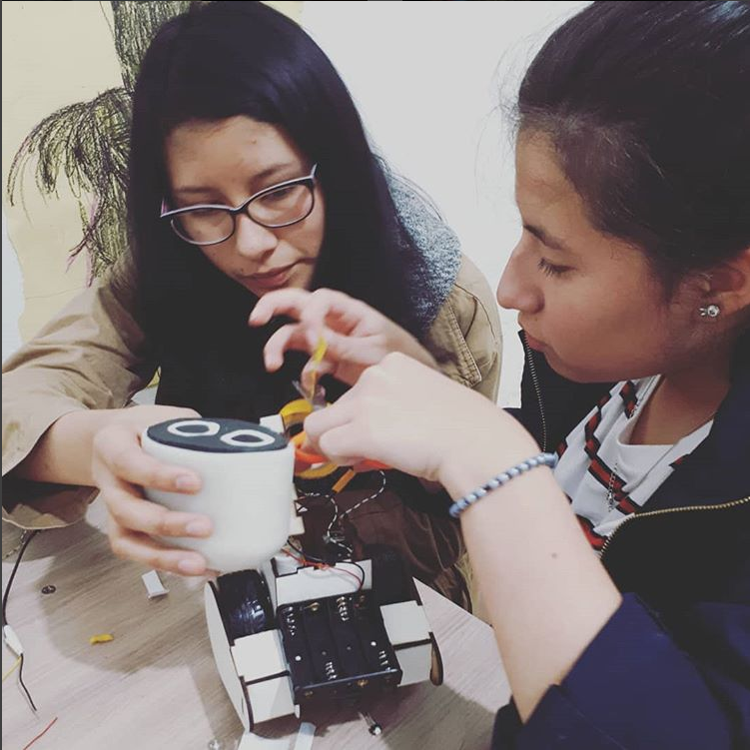
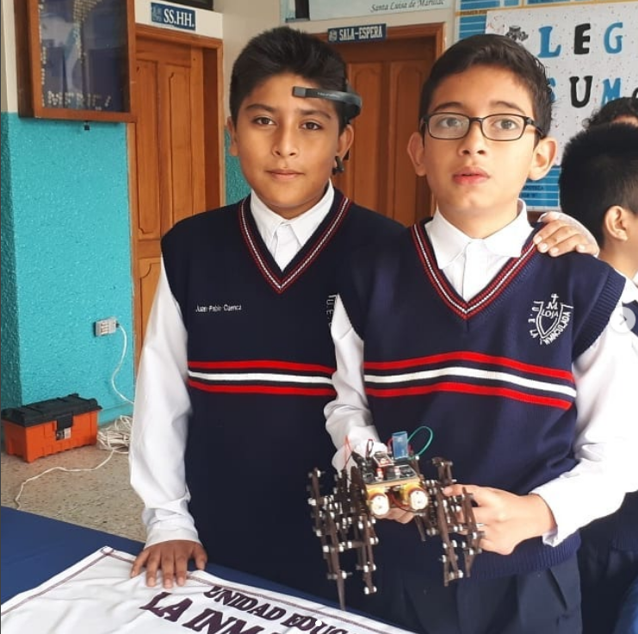

Slide 3



ATENCIÓN/PREGUNTAS
TRABAJO EN CLASE
3 PUNTOS IMPORTANTES
EJECUCIÓN
RAZONAMIENTO

Slide 4

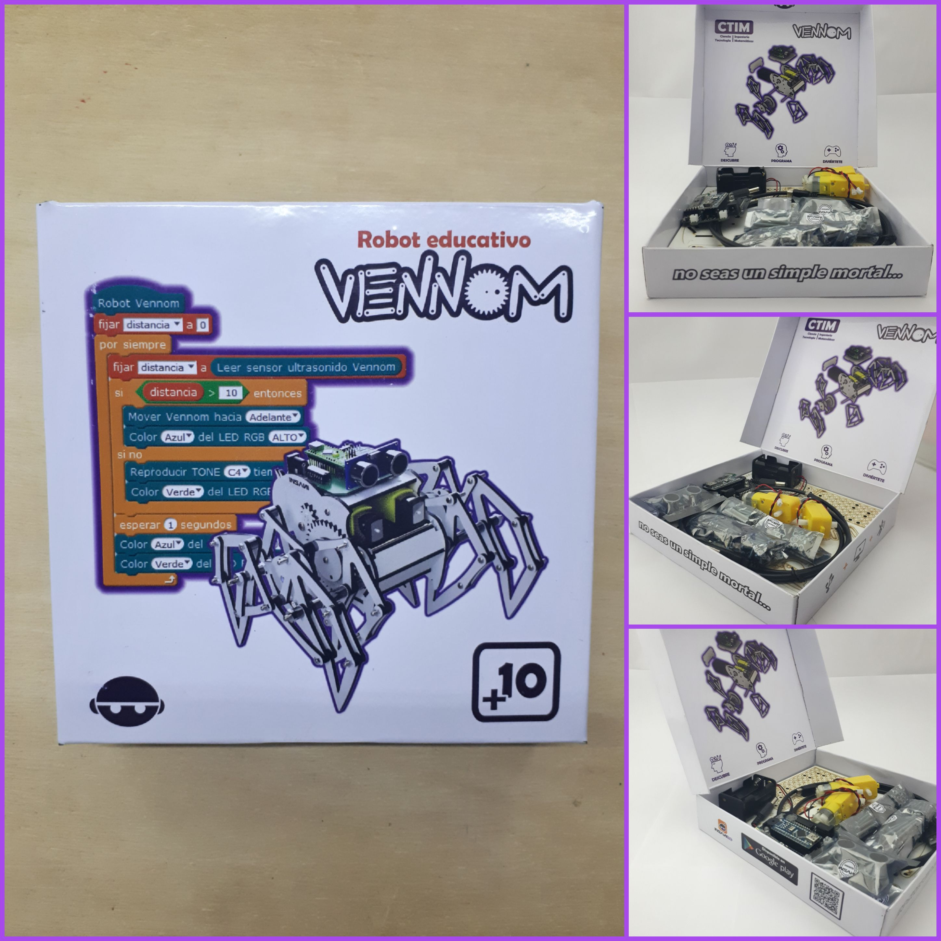
NUESTRO KIT DE ROBÓTICA

Slide 5
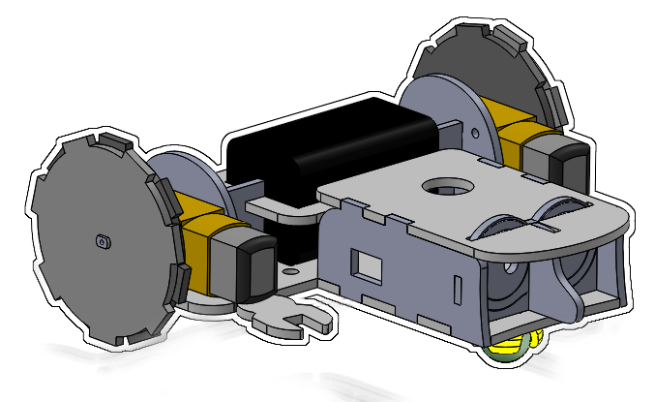

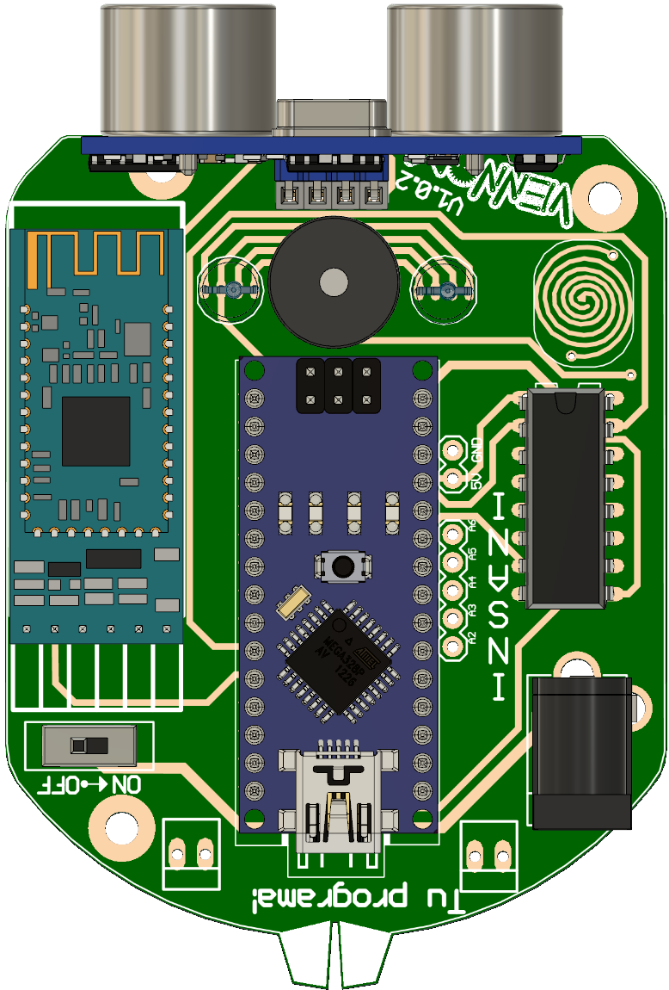
EXOESQUELETO
(Cuerpo)
Haz una revisión completa de tu kit
PLACA PROGRAMABLE
(Cerebro)

Slide 6
7
8
Placa de programación VENNOM
6
9
Placa de programación VENNOM
3
4
On/off
Arduino NANO
Bluetooth
Controlador motor
Alimentación (Power)
Sensor de Tacto (Touch)
Sensor de distancia
LED’s RGB
Buzzer
Motores
2
5
Identifica estos elementos en tu placa.
1
10

Slide 7
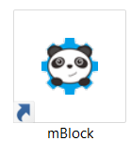

¿Cómo programaremos a nuestro Robot?
IDE de Programación
Video de instalación
Video de extensiones
Notes:
Preguntar: Como podemos controlar al robot. Hacer referencia a que necesita órdenes y utilizaremos para programar MBLOCK.

Slide 8
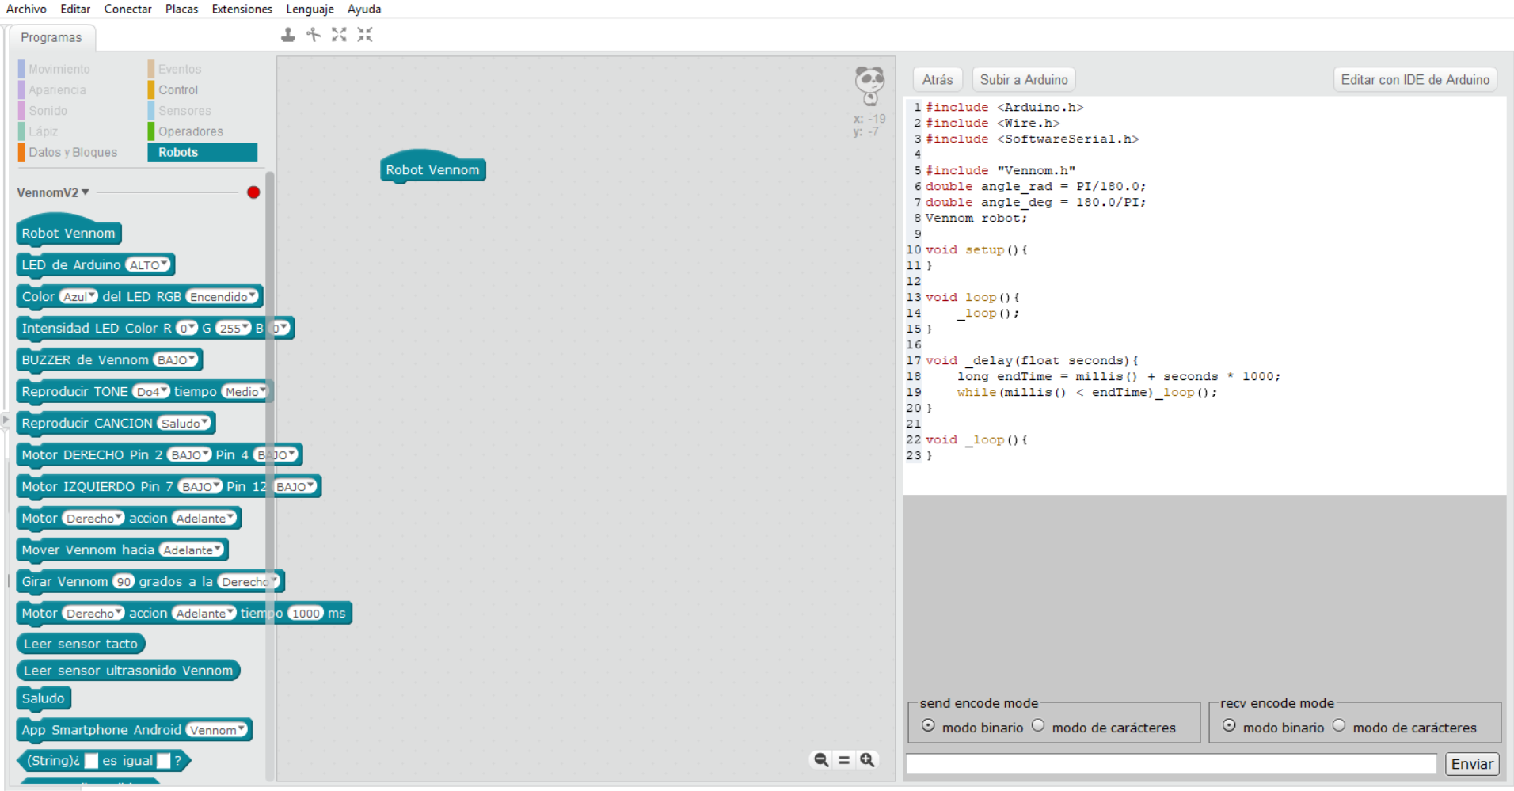
Sección / Categorías
Espacio de Programación
Código ARDUINO
Bloques
COMUNICACIÓN / Monitor Serial

Slide 9


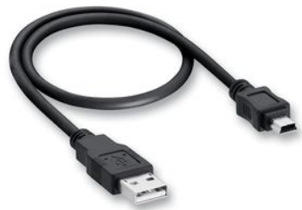


Hora de PROGRAMAR
Hoy aprenderemos a utilizar nuestra placa VENNOM y crearemos varios programas divertidos. Ten a mano lo siguiente.
Placa Vennom
Cable usb /mini-usb
IDE MBlock

Slide 10
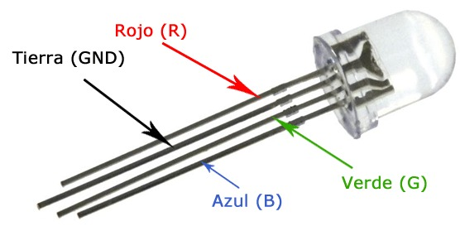


8
LED´s
Encendamos los LED`S de color rojo.

Slide 11
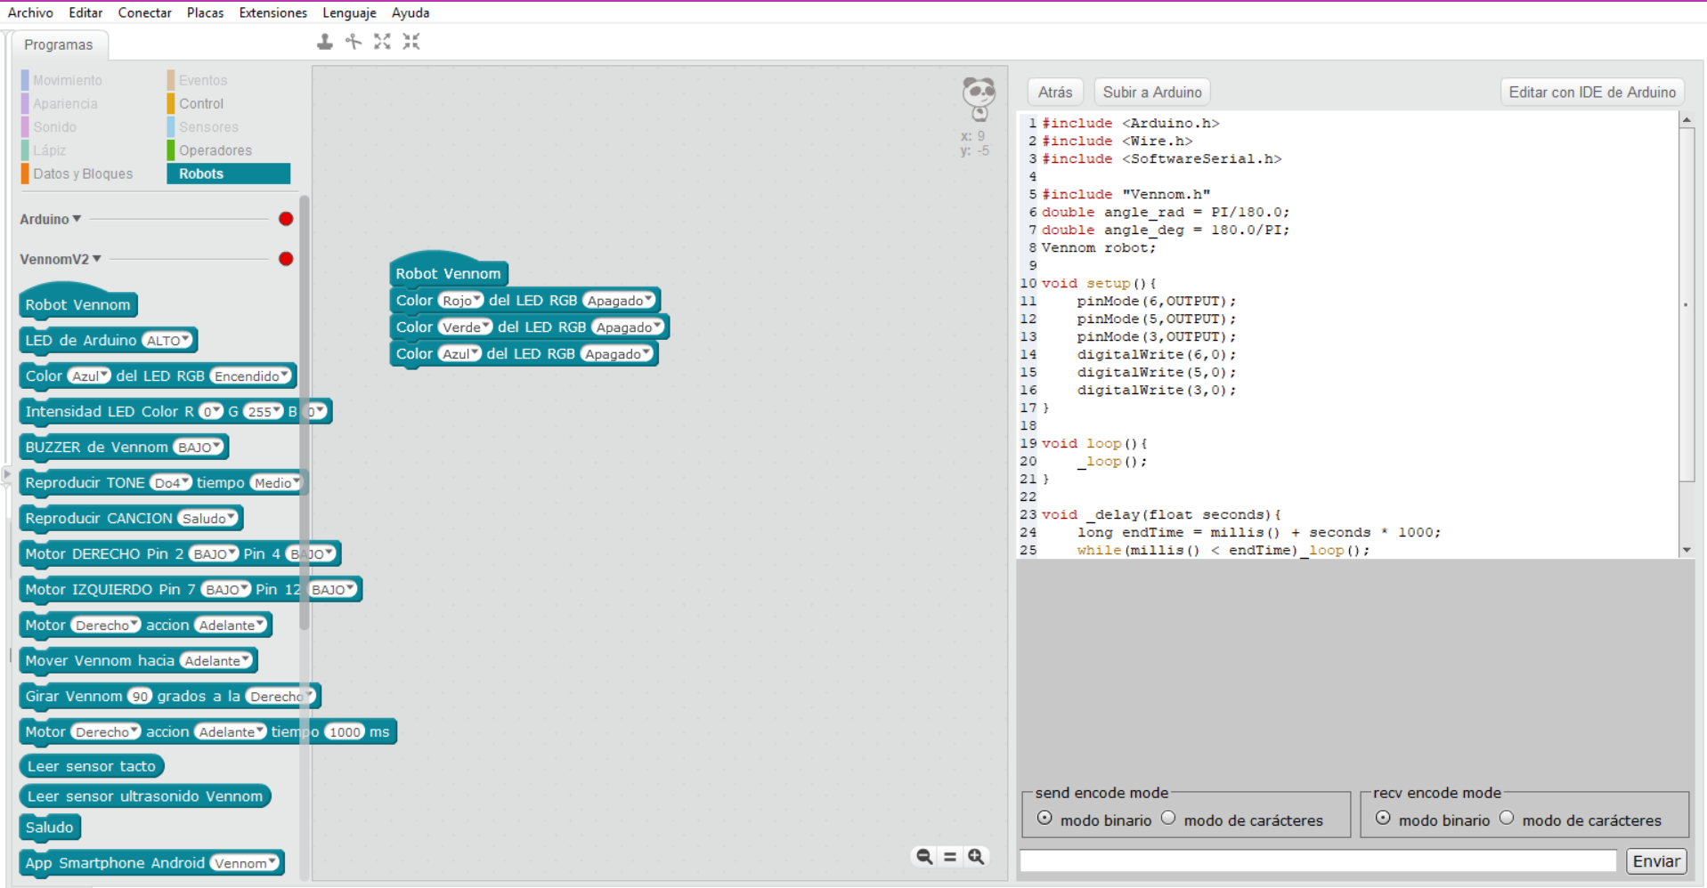
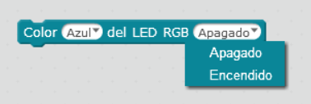

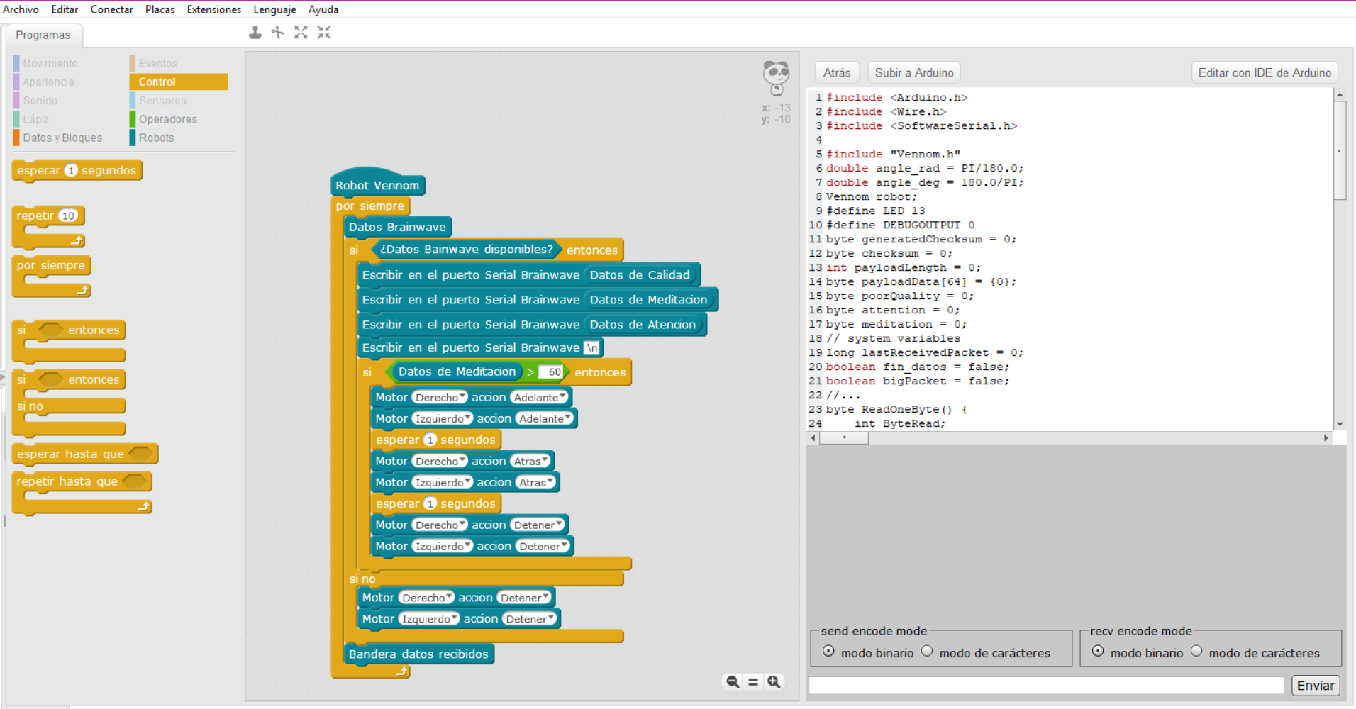
Es hora su usar nuestro PC
Cada paleta tiene sus opciones, da clic en la viñeta y observa.

Slide 12
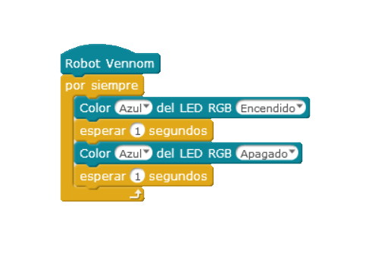
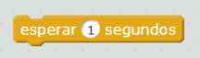


Práctica 1
El objetivo de esta práctica es programar el encendido y apagado del LED (color Azul) con una frecuencia de 1 segundo.
Utiliza un nuevo bloque

Slide 13
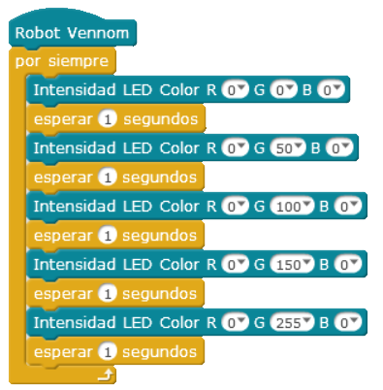
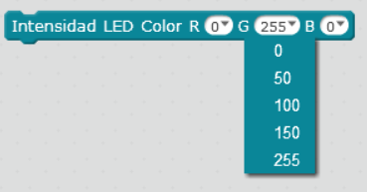
Práctica 2
El objetivo de esta práctica es programar y controlar la intensidad de la luz del LED (color Verde) con una frecuencia de 1 segundo.
Utiliza un nuevo bloque
Apagado
Encendido

Slide 14




Recuerda…
No seas un simple mortal

